Slide 1
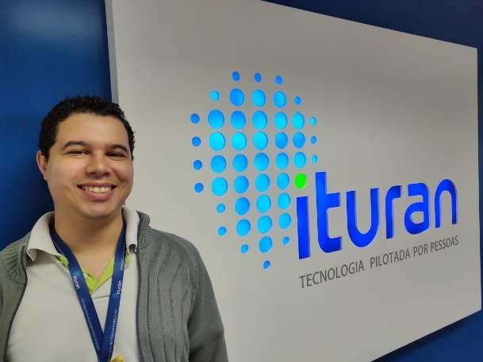
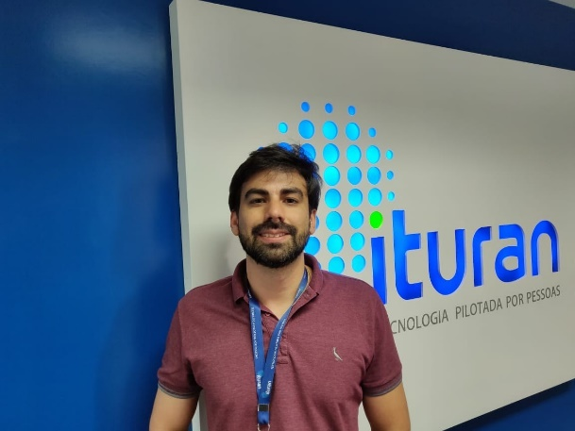
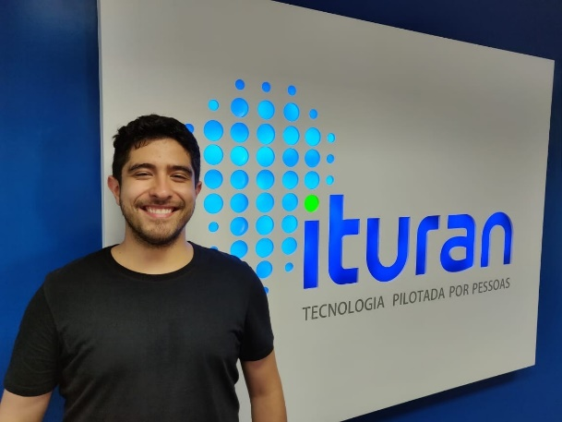
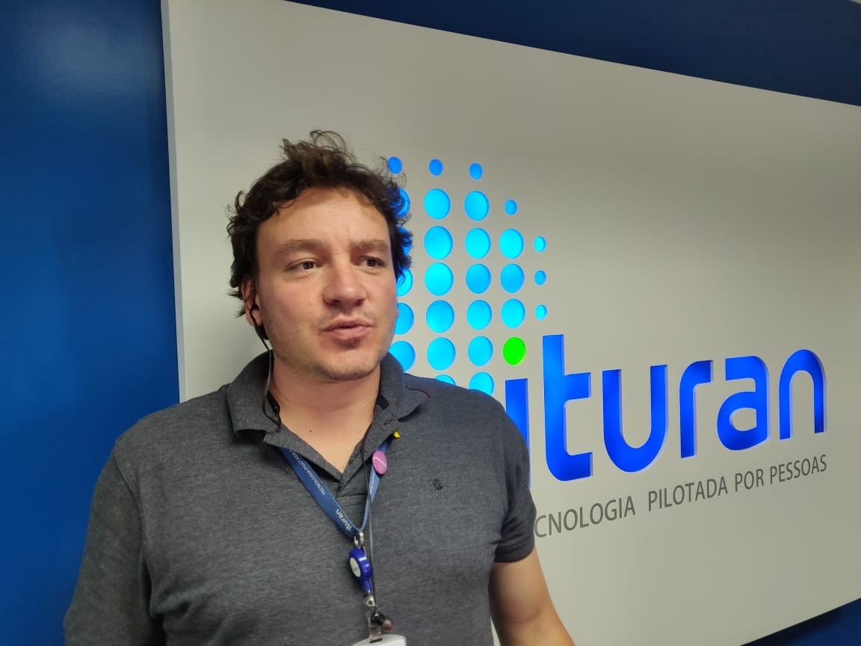
A GRANDE IDEIA ITURAN
Jhones Bazilio
Gustavo Godinho
ITURAN SEGURO - BIKE
Mario Salles
Rafael Ravena
Notes:
Slide 1
Nós somos o grupo da grande ideia Ituran seguro bike! O Jhones, o Mario, e eu sou o Ravena.
O Gustavo não está presente conosco pois tinha uma viagem internacional marcada a mais de 3 meses, mas foi o principal idealizador e entusiasta do projeto.
A nossa proposta é a criação e viabilização de um produto de rastreamento, com ou sem seguro, para bicicletas.

Slide 2
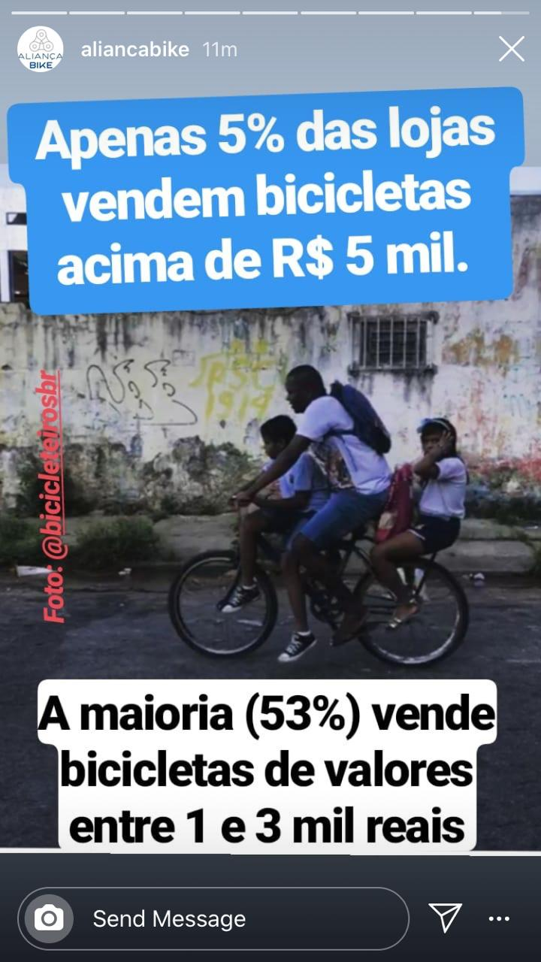
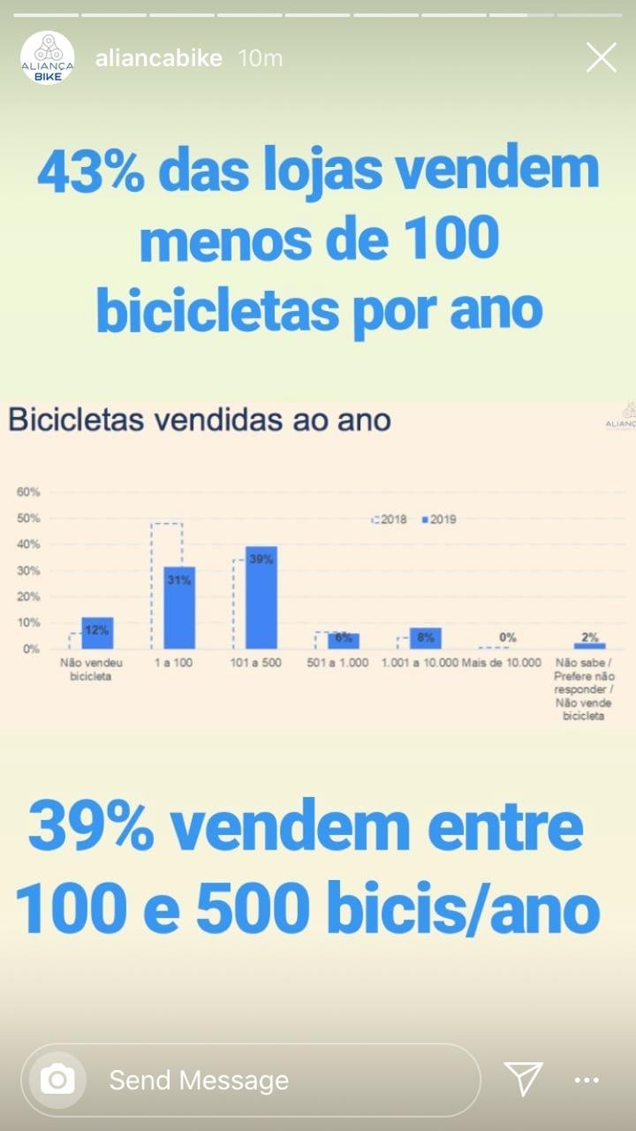
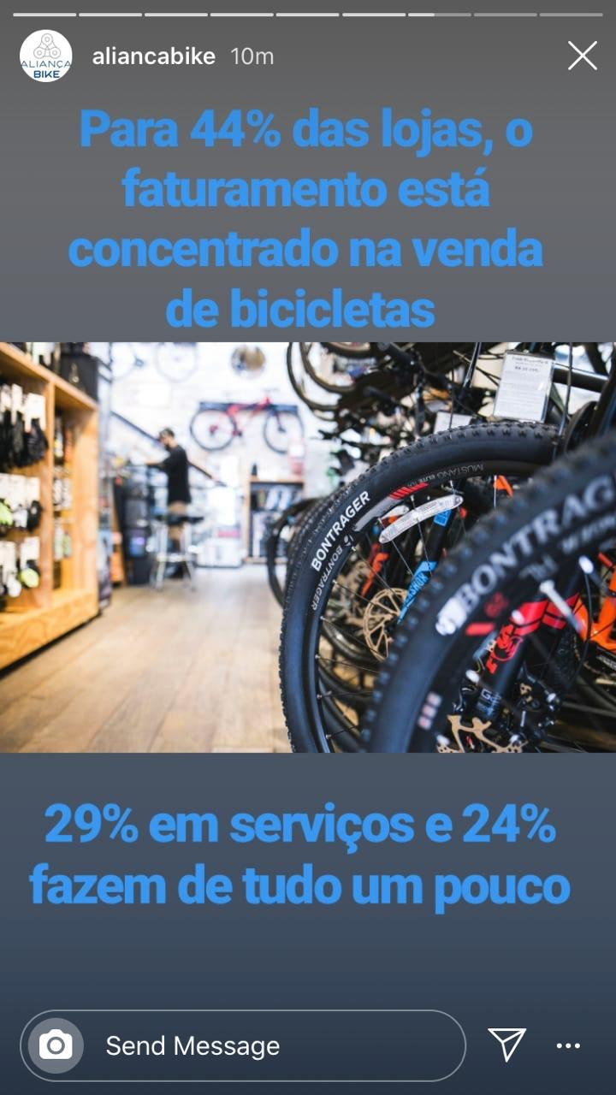
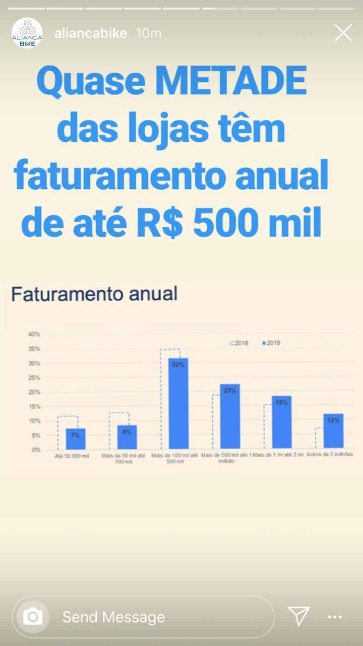
CENÁRIO COMERCIAL POSITIVO
Notes:
Slide 2
O mercado de bicicleta está num cenário aquecido e robusto, conforme os dados da última Shimano Fest, evento anual mais importante da área no Brasil.
Para nós, o que interessa...

Slide 3
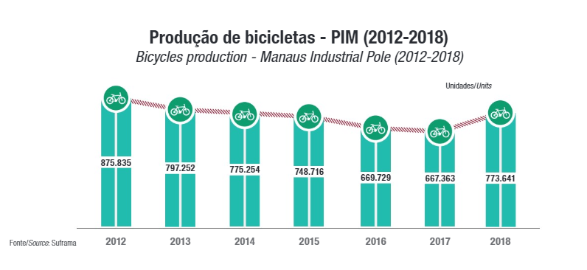
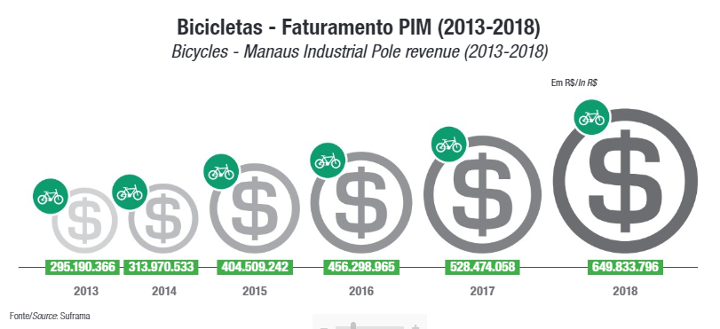

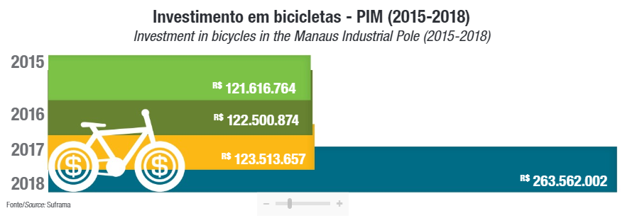
CENÁRIO ATUAL
Mercado em pleno crescimento
Notes:
Slide 3
É que é um mercado em pleno ascenção,
no âmbito da produção que retomou seu crescimento em dois mil e dezoito;
em termos de faturamento, aumentando incessantemente;
e relativo à investimentos, que mais que dobrou de dois mil e dezessete para dois mil e dezoito.
Também nos interessa...

Slide 4
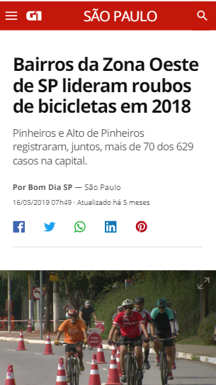
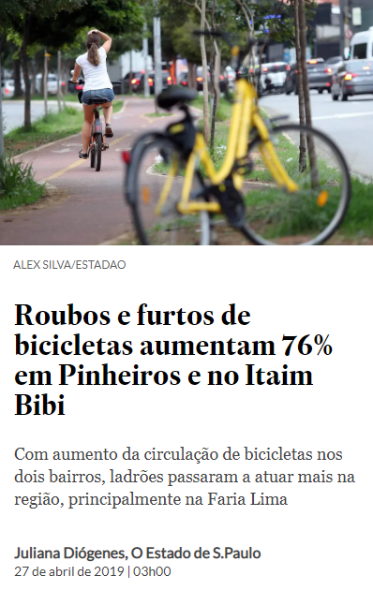
CENÁRIO ATUAL
Mercado em pleno crescimento
Sensação de insegurança do bem
(apelo comercial)
Notes:
Slide 4
A sensação de insegurança que persiste, com apoio da mídia em noticiar roubos e furtos, ainda que...

Slide 5
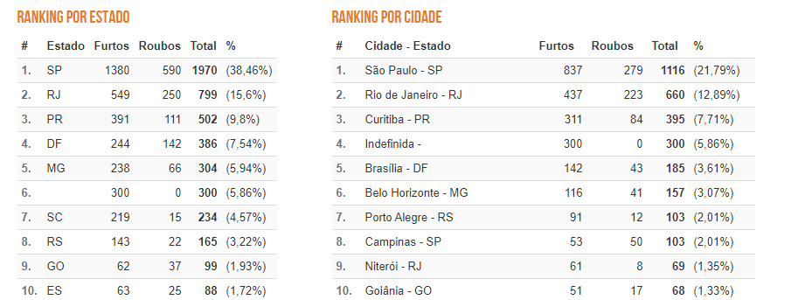
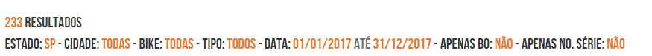
CENÁRIO ATUAL
Mercado em pleno crescimento
Sensação de insegurança do bem
(apelo comercial)
Segurança em pleno crescimento
(poucos acionamentos)
2017
2018
2019
Notes:
Slide 5
A segurança em si esteja em pleno crescimento, e o índice de roubos e furtos de bicicleta esteja caindo significantemente.
Vale ainda pontuar que o formato para a bicicleta difere do formato para motos, pois o cenário de ambas é muito distinto.

Slide 6
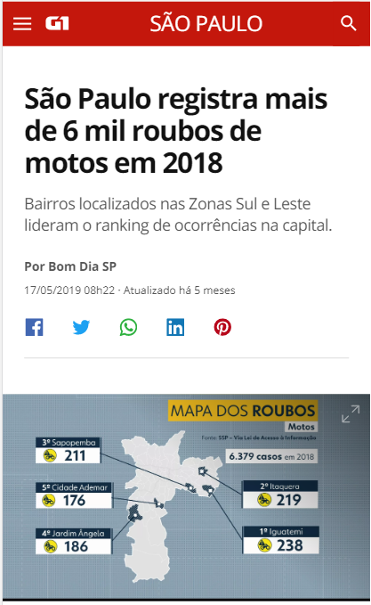
ROUBOS E FURTOS: BIKE X MOTO
Motocicletas:
Mercado de auto peças
Transporte ilícito
Fuga rápida e ágil
Bicicleta
Uso próprio
Pouco mercado formal
Notes:
Slide 6
Em uma conversa informal com um amigo da polícia civil, levantamos não oficialmente que:
Os roubos de moto se dão basicamente para alimentar o mercado de autopeças e transporte de curtas distancias de pessoas ou ilícitos; proporcionam agilidade e fuga rápida;
Já os roubos de bicicleta não estão ligados ao crime organizado, visam o uso próprio e não possuem um mercado formal; os usuários de bicicleta tendem a adquirir seus produtos em lojas especializadas e costumam exigir nota fiscal, para a ocasião de acionamento da garantia.

Slide 7
| O QUÊ |
PROPOSTA
Solução robusta para BIKE > Rastreamento + Seguro
Atingir mercado inexplorado
Sanar carência de serviços
Ser pioneiro no Brasil
Ampliar abrangência Ituran (market share 100%)
Notes:
Slide 7 – o quê
Posto isso, entramos em nossa proposta:
Uma solução de rastreamento, com ou sem seguro para bicicletas, que promova o atendimento pioneiro a um mercado hoje inexplorado, extremamente carente desse tipo de serviço no Brasil, que amplie a abrangência da Ituran no mercado de rastreamento no Brasil.

Slide 8
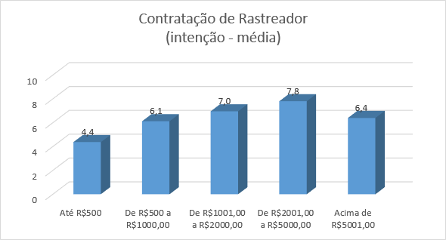
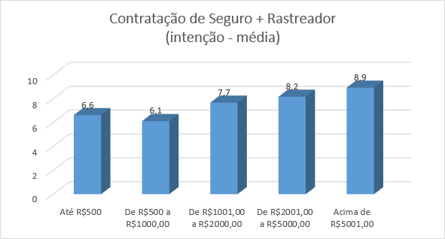
PLANEJAMENTO
| COMO |
Validar com cliente
Pesquisa quantitativa
Notes:
Slide 8 - Como
Para viabilizar este projeto, planejamos validar nossas premissas com uma pesquisa quantitativa, onde aprendemos que a probabilidade de contratação de um serviço de seguro aumenta significativamente conforme o valor do bem, e que quando há um serviço de rastreamento envolvido, a intenção de contratação é ainda maior.
A intenção de contratação rastreador para todos os entrevistados, de zero a dez, tem média sete para bikes com valor entre mil e dois mil, mas sobe para sete virgula sete se atrelado também a um seguro.
Já para bikes de dois a cinco mil reais, sobe de sete vírgula oito para oito vírgula dois.
Para as bikes que custam mais de cinco mil reais, a contratação de rastreamento sobe de seis vírgula quatro para oito vírgula nove quando combinado o rastreador com seguro.

Slide 9
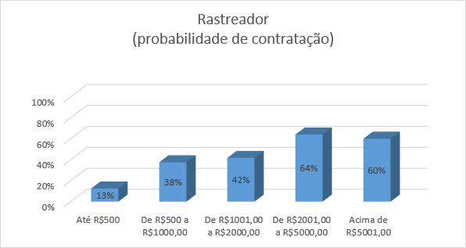
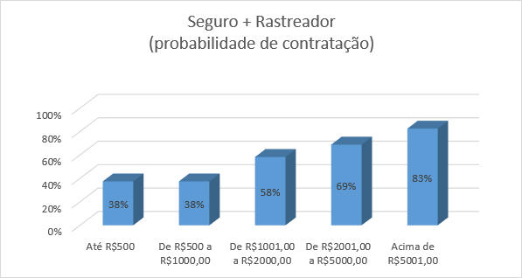
PLANEJAMENTO
| COMO |
Validar com cliente
Pesquisa quantitativa
Notes:
Slide 9 – Como
Ainda, dentre os entrevistados que se declararam dispostos a contratar o serviço de rastreamento, a probabilidade aumenta significativamente também quando sugerido o combo seguro mais rastreador.
Para bikes de mil a dois mil, sobe de quarenta e dois de para cinquenta e oito por cento
Já para as bicicletas entre dois e cinco mil, vai de sessenta e quatro para sessenta e nove por cento.
Acima de cinco mil reais, vai de sessenta que contratariam só o rastreador para oitenta e três que contratariam o pacote.

Slide 10


PLANEJAMENTO
| COMO |
Validar com cliente
Pesquisa quantitativa
Levantar parceiros
Velo
Kakau
Viabilidade de re-engenharia do rastreador
Área técnica (Ituran)
Yellow Bike (comparativo)
HTTPS://VELOSEGURO.COM/
HTTPS://WWW.KAKAU.CO/
Notes:
Slide 10 - Como
Considerando um mercado de aproximadamente trinta mil seguros de bicicleta por ano, achamos pertinente, também, levantar parcerias para atuar no modelo atual de “Ituran com seguro”, e temos contatos avançados com estes dois importantes players da área de seguro para bikes. A véloSeguro e a kakau, ambas focadas principalmente em seguro de bicicletas.
A Vélo, por exemplo, nasceu em 2015, tem seiscentos acessos por dia no site e uma média de trezentas novas apólices por mês.
Já a Kakau ainda não tem dados consolidados, pois está se lançando neste mercado.
Também consideramos importante validar a possibilidade de redesenhar o rastreador para poder utilizar uma bicicleta como plataforma.
Conversamos com o pessoal da área técnica, que nos contou que houve um protótipo para a Yellow Bike, e fizemos um comparativo com o rastreador deles, que vem importado da china e custa, para um valor unitário, cem dólares.

Slide 11
BUDGET
| QUANTO |
Redesenho do rastreador (Técnica)
Integrações com seguradoras (TI)
Marketing
Treinamento para áreas e parceiros (Técnica)
Notes:
Slide 11 - Quanto
Ainda que tenhamos procurado diversos colegas de diversas áreas, os custos que conseguimos levantarsão apenas estimados. Estes custos envolvem o seguinte:
O redesenho da placa de circuito do rastreador para caber em uma bicicleta; envolve a área técnica e necessita de um engenheiro eletrônico.
O desenvolvimento do portal de integração com as seguradoras – no formato do portal e-commerce atual; envolve a área de TI.
O planejamento de marketing; envolvendo a própria.
O treinamento para as áreas envolvidas e parceiros que instalarão os kits.

Slide 12
RESULTADOS ESPERADOS
| PORQUÊ |
Novo nicho de mkt para a Ituran
Aumento na receita
Maior segurança para ciclistas
Qualituran
Qualidade de vida
Mudança do mindset
Notes:
Slide 13 Por-quê
Ao implementar a nossa ideia, esperamos como resultado criar um novo nicho de mercado para a Ituran, aumentando a receita e faturamento.
Procuramos, também, refletir maior segurança para os usuários de bicicleta, possibilitando a recuperação de seu bem no caso de sinistro.
Ainda, visamos adequar e alinhar mais um produto com a Nova Cultura Ituran, promovendo uma maior qualidade de vida tanto para os usuários de bicicleta quanto para os demais, ao passo que cada usuário representa menos utilização do transporte convencional.
Esse projeto representa, inclusive, o apoio à uma mudança do mindset da população, incentivando atitudes e posturas mais sustentáveis.

Slide 13
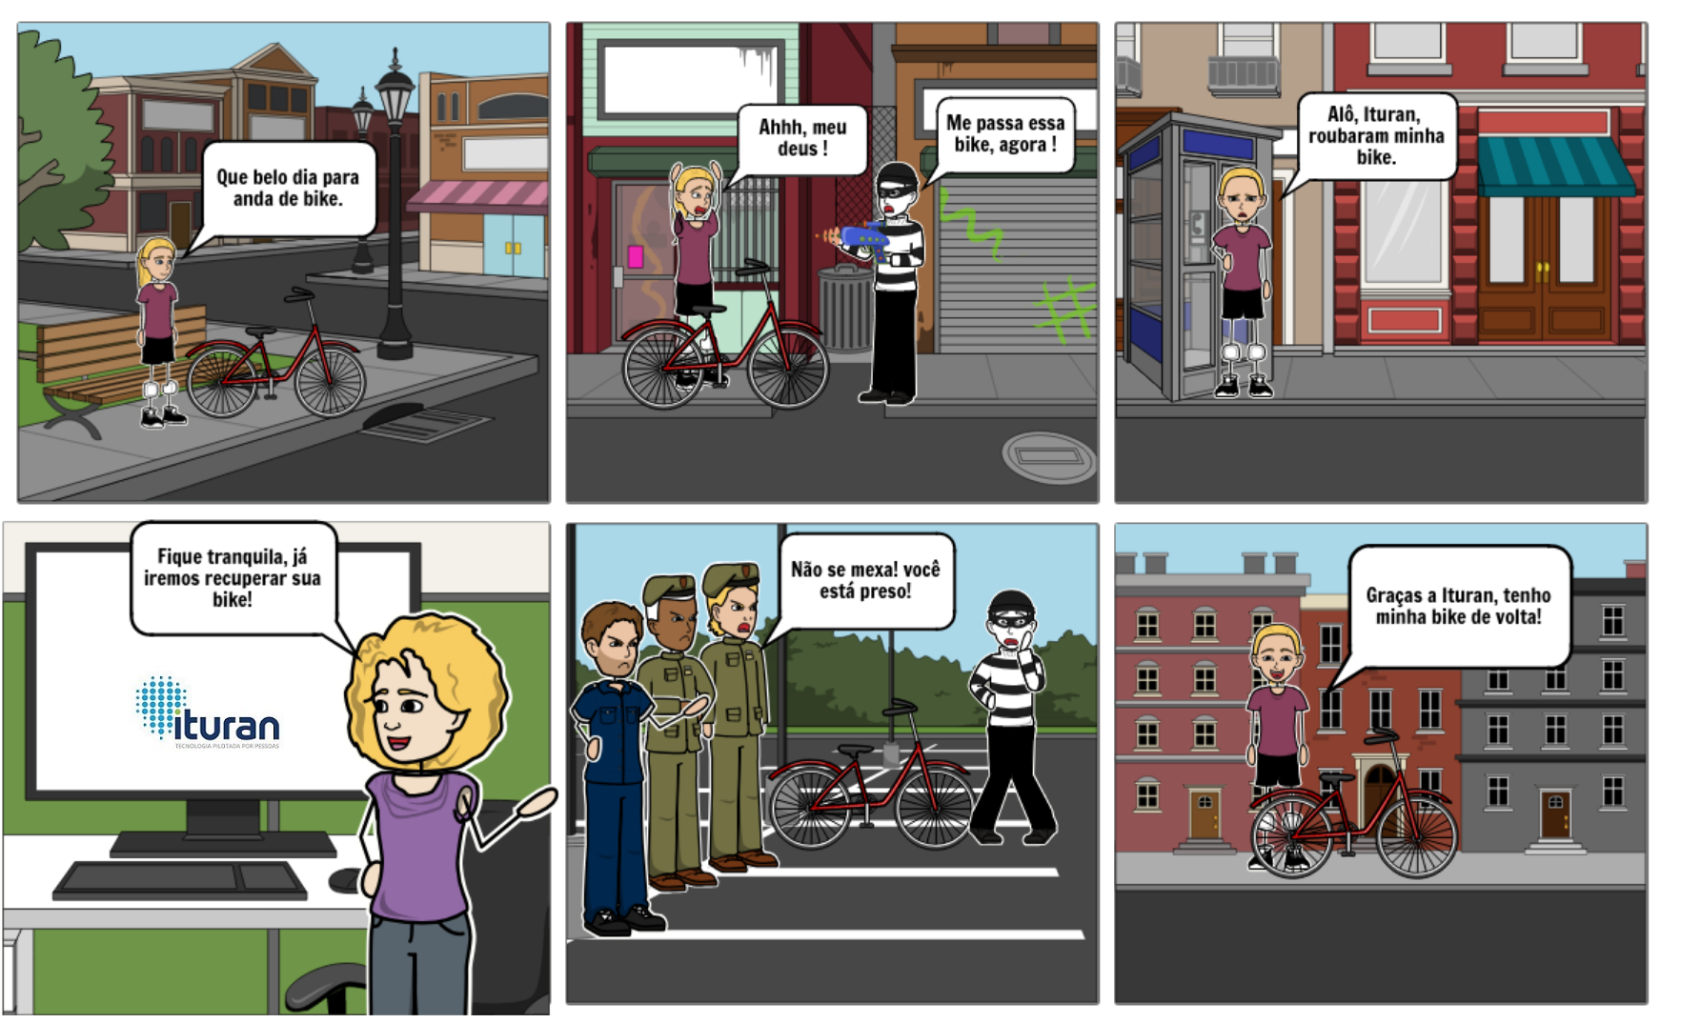
Notes:
Slide 13 – Storyboard / Quadrinhos
E para ilustrar a interação do usuário, de uma forma mais descontraída, bolamos esse HQ.

Slide 14
PROTÓTIPO
http://poc-ins-cot.herokuapp.com/
Notes:
Slide 14 – Protótipo
Também, desenvolvemos um protótipo de cotação dos serviços de Rastreador e Rastreador comSeguro.
Para estimar esses valores de seguros, somamos o valor da mensalidade do rastreador atual da Ituran com a uma estimativa de 15% do valor original da bicicleta.

Slide 15
Referências
Cadastro Nacional de Bicicletas Roubadas - Site criado em 2004 por ciclistas http://www.bicicletasroubadas.com.br
Associação Brasileira do Setor de Bicicletas http://www.aliancabike.org.br
Portal Globo – G1 https://g1.globo.com
Shimano Fest 2019 https://shimanofest.com.br
Associação Brasileira dos Fabricantes de Motocicletas, Ciclomotores, Motonetas, Bicicletas e Similares https://abraciclo.com.br
Notes:
Slide 15 – Referências / Bibliografia

